Slide 1
Taller de Literatura
Objetivo: comprender y aplicar el concepto de “interpretar”.
Electivo de profundización
Tercer año medio 2020
Profesor: Rodrigo Alfaro Palma

Slide 2
Introducción al Taller de Literatura
La siguiente presentación tiene como propósito entregar una visión general del Taller de Literatura y comenzar con actividades introductorias para la Unidad I.

Slide 3
¿En qué consistirá el Taller?
De acuerdo con el Programa de Estudios oficial, “…el propósito del Taller de Literatura es promover el desarrollo del pensamiento crítico, favoreciendo la introspección y la reflexión ética por medio de la exploración, el análisis y la interpretación de diversas obras literarias” (Mineduc, 2020: pág. 21)
En otras palabras, lo que busca el taller es que la lectura, el análisis y la interpretación de textos literarios sirva a los estudiantes como una forma para mirarse a sí mismos y reflexionar sobre el entorno en que habitan.

Slide 4
Visión general del año
El Taller constará de cuatro unidades distribuidas a lo largo del año:
Unidad 1. “Construyamos trayectorias de lectura”.
Unidad 2. “Transformemos experiencias reales”.
Unidad 3. “Aprendamos a crear colaborativamente”
Unidad 4. “Conozcamos nuevos formatos artísticos”

Slide 5
Ahora enfoquémonos en la Unidad 1…
En esta unidad se propone que los estudiantes produzcan y compartan con sus pares sus interpretaciones y construyan trayectorias literarias integrando obras clásicas y best sellers a partir de sus propios intereses e inquietudes.
A lo largo de esta unidad se buscarán desarrollar dos aprendizajes:
1. Producir diversos géneros escritos y audiovisuales para desarrollar y comunicar sus interpretaciones de las obras leídas.
2. Construir trayectorias de lectura que surjan de sus propios intereses, gustos literarios e inquietudes, explicitando criterios de selección de obras y compartiendo dichas trayectorias con sus pares

Slide 6
Introducción: ¿qué es interpretar?
Como habrás notado, una habilidad clave para la primera unidad del Taller será interpretar.
El trabajo con esta habilidad estará presente a lo largo de gran parte de las actividades de esta unidad, por eso es necesario tener claro en qué consiste.
En este módulo introductorio comprenderemos en qué consiste interpretar y ejercitaremos esta habilidad a través de ejercicios sencillos.

Slide 7
¿Qué es interpretar?
El Diccionario de la Real Academia Española le asigna en total ocho acepciones a la palabra interpretar:
1. tr. Explicar o declarar el sentido de algo, y principalmente el de un texto.
2. tr. Traducir algo de una lengua a otra, sobre todo cuando se hace oralmente.
3. tr. Explicar acciones, dichos o sucesos que pueden ser entendidos de diferentes modos.
4. tr. Concebir, ordenar o expresar de un modo personal la realidad.
5. tr. Representar una obra teatral, cinematográfica, etc.
6. tr. Ejecutar una pieza musical mediante canto o instrumentos.
7. tr. Ejecutar un baile con propósito artístico y siguiendo pautas coreográficas.
8. tr. Der. Determinar el significado y alcance de las normas jurídicas.

Slide 8
¿Qué es interpretar? (ejercicio)
Instrucciones:
En la hoja de ejercicios que va junto con esta presentación, encontrarás una serie de enunciados que ocupan distintas acepciones de la palabra interpretar.
Indica en el casillero correspondiente a cuál de las ocho acepciones corresponde la utilización de la palabra interpretar (o sus derivados).
Observa el ejemplo en la guía de ejercicios.

Slide 9
¿Qué es interpretar?
Como ves, esta palabra tiene distintas acepciones que se ligan con ámbitos diversos, como el Derecho (leyes), la música, la danza y el teatro.
En nuestro caso, nos enfocaremos en el significado que tiene esta palabra en el arte y la literatura.
En el arte, la interpretación puede llegar a tener un componente fuertemente subjetivo; la vivencia que transmite la obra del autor y la vivencia que se produce en el espectador en relación con la objetividad de la obra, son esencialmente relativas, y pueden interpretarse de distintas formas.

Slide 10
Veamos un ejemplo…
El Test de Rorscharch se usa en psicología como una técnica para evaluar la personalidad de un individuo. Consiste en mostrar a una persona una serie de imágenes que presentan manchas de tinta, las cuales se caracterizan por su ambigüedad y su falta de estructuración. La persona debe interpretar estas imágenes, es decir, explicar al psicólogo cuál es el sentido que le da a esas manchas que en apariencia no tienen un sentido definido.
De acuerdo al test, esta respuesta permitirá al especialista elaborar hipótesis sobre el funcionamiento psíquico de la persona.
El Test de Rorscharch es un ejemplo de cómo se puede aplicar la interpretación a una imagen.

Slide 11
Ejercitemos la interpretación (1)
En la siguiente diapositiva verás la primera de las láminas que componen en el test de Rorscharch.
Escribe en la guía de ejercicios una interpretación de esta imagen. La interpretación debe señalar algún objeto, animal, cosa, lugar, etc. que veas en esa imagen.

Slide 12
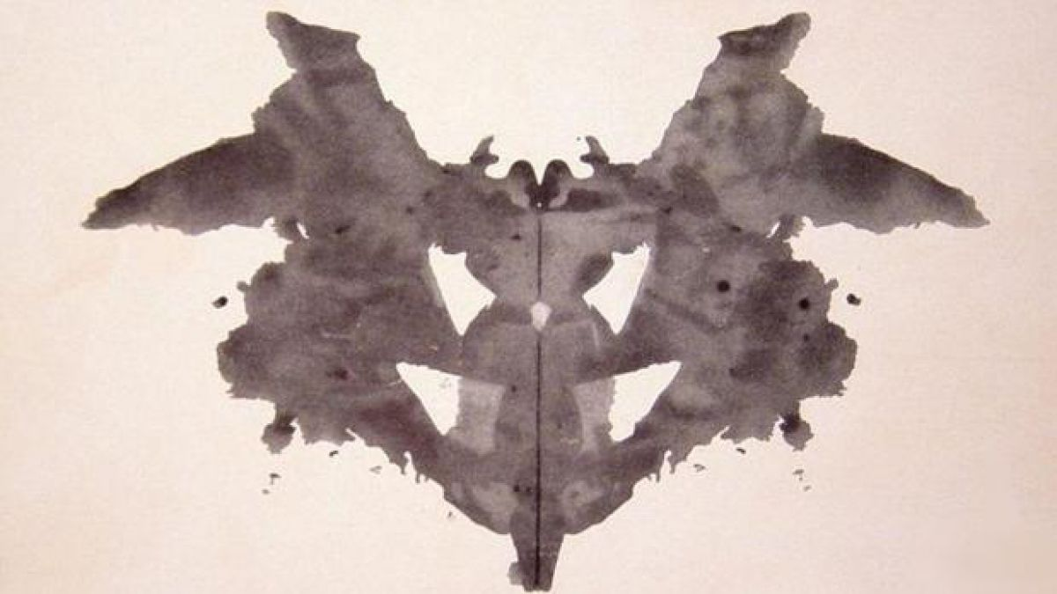

Slide 13
Este sencillo ejercicio sirve para observar algunas características de la interpretación:
Es subjetiva: pueden surgir distintas interpretaciones a partir de un mismo texto (o imagen)
No existe una sola interpretación válida: las diversas interpretaciones que surgen de una imagen serán correctas siempre que tengan respaldo en la imagen (o texto).

Slide 14
Ejercitemos la interpretación (2)
En la siguiente diapositiva verás la pintura “Monje a la orilla del mar”, del pintor alemán Caspar David Friedrich, obra del año 1810.
En la guía de ejercicios desarrolla una interpretación de esta obra pictórica.
Recuerda: la interpretación tiene que ver con asignarle sentido a algo. De este modo, para interpretar esta pintura puedes guiarte por las siguientes preguntas:
¿qué buscó comunicar el artista a través de esa obra? ¿qué emoción me transmite la pintura?¿por qué? ¿qué elementos de la pintura me generan esa emoción? ¿qué buscó representar el autor con su pintura?

Slide 15
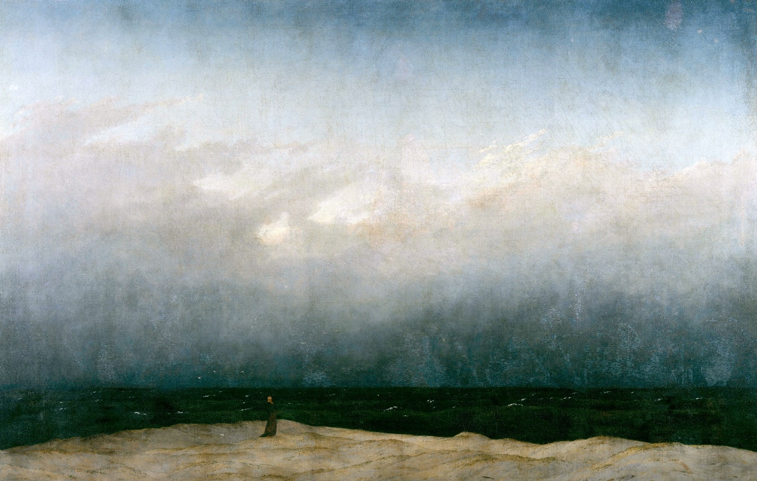

Slide 16
Ejercitemos la interpretación (3)
Una vez que hayas escrito tu respuesta al ejercicio, deberás desarrollar la pregunta siguiente en la misma guía.
Tu interpretación se basó solo en la observación detallada de la pintura. Supón que, además de observarla, hubieses investigado sobre:
- la vida del autor
- la época y la tendencia artística de la que fue parte
- los distintos análisis que se han hecho de la pintura.
¿Crees que tu interpretación hubiese cambiado? ¿Por qué?
¿Crees que, contando con esta información, hubieses podido lograr una mejor interpretación? ¿Por qué?

Slide 17
Ahora ejercitemos con textos literarios…
Cuando se trata de interpretar textos literarios, es importante considerar lo siguiente:
Los textos literarios no explican todo, y, muchas veces, no buscan ser totalmente claros: dejan aspectos confusos o ambiguos para que sea el lector quien los complete, ya sea infiriendo o interpretando.
Si bien no hay una sola interpretación válida, es importante tener en cuenta que para que esta se considere aceptable debe tener respaldo en el texto. No se trata sólo de echar a volar la imaginación e interpretar libremente: también se trata de que ella se fundamente en una comprensión de lo leído.
Por ejemplo, a partir del cuento Caperucita Roja, yo podría interpretar que caperucita es en realidad un ser alienígena encarnado en una niña inocente. Por más que esta sea una interpretación creativa y original, no es válida, pues no tiene sustento alguno en el texto.

Slide 18
Ahora ejercitemos con textos literarios…
Lee con atención el siguiente microcuento, el cual es considerado el más breve en lengua española:
EL DINOSAURIO (Augusto Monterroso)
Cuando despertó, el dinosaurio todavía estaba allí.
Este texto deja toda la tarea de interpretación al lector. Es él quien debe armar una historia para que el texto adquiera sentido.
Responde:
¿Quién fue el que despertó?
- ¿Por qué el dinosaurio “todavía” estaba allí?

Slide 19
Ejercicio final
En la diapositiva siguiente, encontrarás un cuento breve. Lee atentamente, pues durante la lectura, deberás inferir información para poder contestar la pregunta.
Las preguntas que deberás responder en la guía son:
a. ¿A qué se debe la visita del fantasma a la estancia?
b. ¿Cuál era “el secreto” que guardaban los habitantes de la estancia?

Slide 20
El secreto
El campo estaba completamente mudo, como expectante bajo la luna llena. En la casa principal de la estancia y en las de los peones la gente dormía. Los perros comenzaron a ladrar; con la cola entre las patas y las orejas gachas, ladraban y aullaban a la figura fantasmagórica que apareció al lado del corral.
Se deslizaba por el aire frío sin tocar el suelo, se acercó a la casa y comenzó a rondar entre los galpones. Todos despertaron pero permanecieron en sus camas, tapados hasta los ojos, tratando de no mirar hacia la ventana, temiendo ser observados por la espectral presencia que deambulaba en la noche, susurrando y quejándose de forma lastimosa. Al igual que otras noches, se alejó por el camino que lleva al monte y se disolvió bajo la luna llena. Llegó el día y la gente de la estancia comenzó su jornada de trabajo, nadie habló de la aterradora visita del fantasma, como tampoco hablaban del oscuro secreto que guardaban. En el corral blanqueaban unos huesos semienterrados.

Slide 21
Instrucciones finales
Para terminar, llena la pauta de autoevaluación que aparece al final de la guía.
Si bien este módulo introductorio no es evaluado con nota, debes enviar la guía desarrollada al correo raalfaro@uc.cl. Esta guía te será devuelta con observaciones, para que sepas si tus respuestas fueron correctas o no, y para que sepas qué aspectos necesitas mejorar.
A esta misma dirección, puedes enviar consultas o inquietudes referidas a los ejercicios de la guía.
El plazo máximo para enviar la guía desarrollada es el 1 de abril, a las 18.00 hrs.
Podrás retirar una copia impresa de este material en el Liceo, en caso de que no puedas trabajar con un notebook.

Slide 22
¡No olvides!

